Slide 1
ТОР «Надеждинская»

Slide 2
Стратегическое планирование
развития территорий:
цели и задачи
Стратегическое
планирование
Федеральный уровень
Региональный уровень
Муниципальный уровень

Slide 3
Федеральный уровень
Стратегическое планирование
развития территорий:
цели и задачи
N 172-ФЗ "О стратегическом планировании
в Российской Федерации"от 28 июня 2014 г.
ЗАДАЧИ:
координация государственного и муниципального стратегического управления и мер бюджетной политики;
определение внутренних и внешних условий социально-экономического развития, обеспечения национальной безопасности РФ;
определение приоритетов социально-экономической политики, целей и задач социально-экономического развития;

Slide 4
Федеральный уровень
Стратегическое планирование
развития территорий:
цели и задачи
N 172-ФЗ "О стратегическом планировании
в Российской Федерации"от 28 июня 2014 г.
ЗАДАЧИ:
выбор путей и способов достижения целей и решения задач социально-экономической политики;
формирование и проведение комплекса мероприятий, обеспечивающих достижение целей и решение задач социально-экономического развития;
координация действий участников стратегического планирования и мероприятий, предусмотренных документами стратегического планирования;

Slide 5
Федеральный уровень
Стратегическое планирование
развития территорий:
цели и задачи
N 172-ФЗ "О стратегическом планировании
в Российской Федерации"от 28 июня 2014 г.
ЗАДАЧИ:
организация мониторинга и контроля реализации документов стратегического планирования;
научно-техническое, информационное, ресурсное и кадровое обеспечение стратегического планирования;
создание условий, обеспечивающих вовлечение граждан и хозяйствующих субъектов в процесс стратегического планирования.

Slide 6
Федеральный уровень
Стратегическое планирование
развития территорий:
цели и задачи
закон Приморского края о стратегическом планировании социально-экономического развития Приморского края
ЦЕЛЬ:
разработка институциональных, организационных и иных мер по обеспечению конституционных прав и свобод, высокого качества и уровня жизни граждан, по достижению устойчивого развития Приморского края за счет рационального использования национальных ресурсов и потенциала гражданского общества.

Slide 7
Федеральный уровень
Стратегическое планирование
развития территорий:
цели и задачи
закон Приморского края о стратегическом планировании социально-экономического развития Приморского края
ЗАДАЧИ:
формирование системы стратегического управления;
определение стратегических приоритетов развития;
формирование исходных данных для развития;
разработка и мониторинг стратегии и программы социально-экономического развития края;
совершенствование нормативно-правовой, научной и методологической базы.

Slide 8
Основные инструменты
и критерии
стратегического планирования
Инструменты
ЦЕЛЕВЫЕ ПРОГРАММЫ
программы развития региональных кластеров
программы развития ГЧП

Slide 9
Основные инструменты
и критерии
стратегического планирования
Критерии
обеспеченность
количество
(ТОР, мест, проектов…)
объем, доля
(инвестиций)
прирост
(протяженности,мощности…)
удельный вес
число
(детей, браков, предприятий)

Slide 10
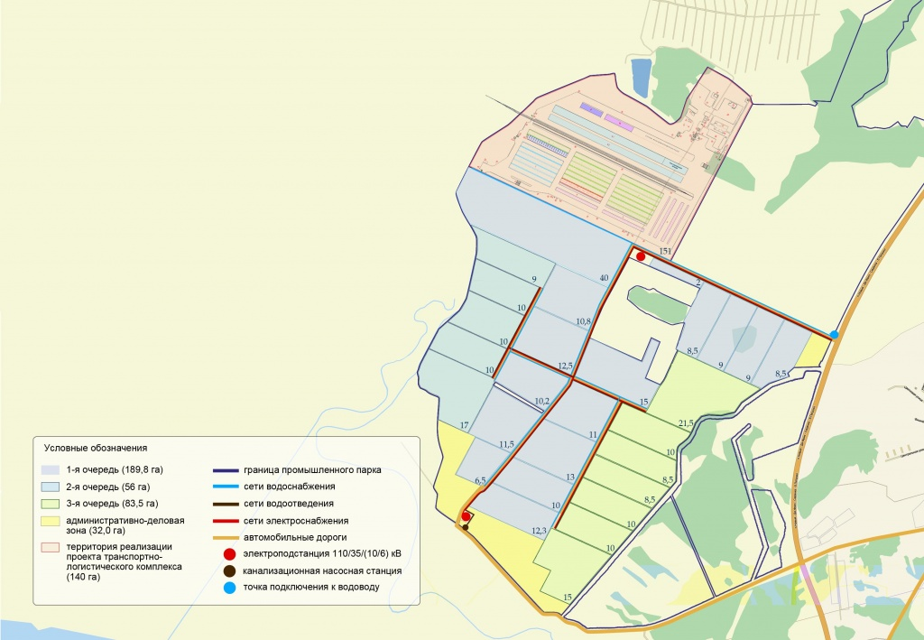
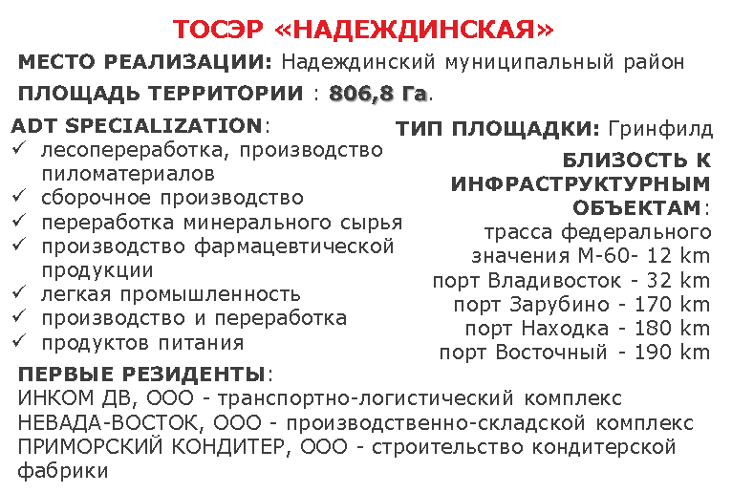
ТОР «НАДЕЖДИНСКАЯ»

Slide 11
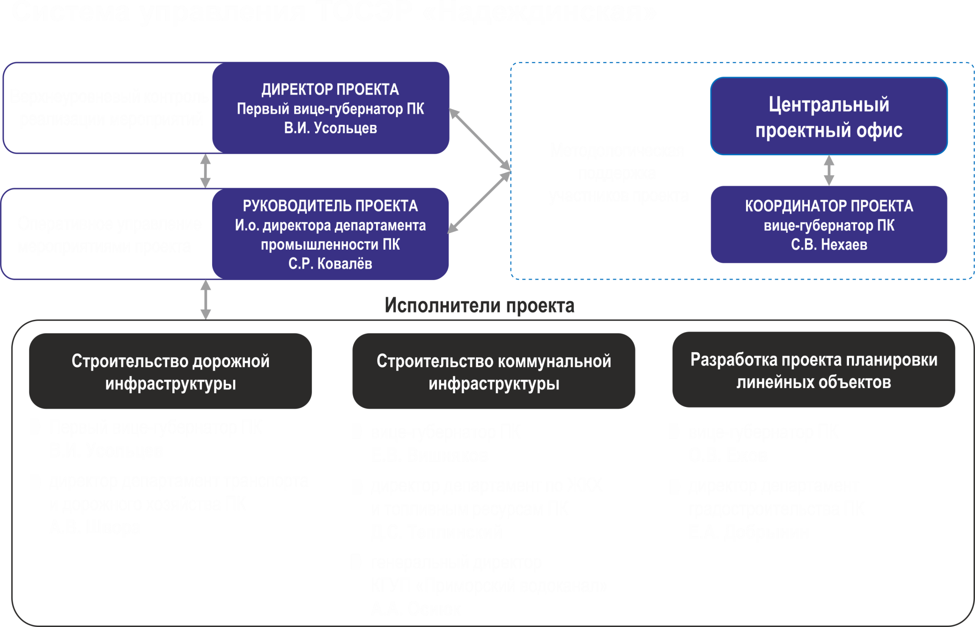
Система управления
ТОР «НАДЕЖДИНСКАЯ»

